Slide 1
STROJÁRSKA METROLÓGIA
prof. Ing. Miroslav Dovica, CSc., Katedra biomedicínskeho inžinierstva a merania, Strojnícka fakulta, Technická univerzita v Košiciach,
Hlavný pavilón A blok č.m. (543), A519
konzultácie: utorok, štvrtok 10-12 hod
miroslav.dovica@tuke.sk
http://web.tuke.sk/smetrologia/index.html
http://web.tuke.sk/sjf-kbiaam/
Prednášky nájdete na
http://people.tuke.sk/miroslav.dovica/
adresár Prednasky2020

Slide 2
Prednáška č.1
HISTÓRIA MERANIA
ZÁKLADNÉ POJMY
VELIČINY A SI JEDNOTKY VÝSLEDOK MERANIA

Slide 3
Vedci dokázali existenciu nového typu subatómovej častice, ktorá by mohla osvetliť jednu z kľúčových síl formujúcich náš svet. Oznámil to výskumný inštitút CERN so sídlom v Ženeve. ( v tlači uverejnené 7.7.2017)
Častica s označením Xicc++ bola síce známa v teórii, avšak v praxi sa jej existenciu až dosiaľ nepodarilo dokázať, uviedla agentúra DPA. Detekovaná bola v rámci experimentu na Veľkom hadrónovom urýchľovači (LHC).
"Častica existovala iba 0,0000000000005 sekundy a za tento čas sa pohla o približne jednu päťdesiatinu až jednu stomilióntinu metra," povedal vedúci výskumu CERN-u Giovanni Passaleva. Tento objav umožní fyzikom ďalší výskum teórie popisujúcej silu, ktorá drží pohromade častice v rámci atómov.
Silná interakcia hmotných objektov je jedna zo štyroch základných síl pôsobiacich vo vesmíre - popri slabej interakcii hmotných objektov, elektromagnetizme a gravitácii.

Slide 4
HISTÓRIA MERANIA
Ak sa pozrieme na počiatky merania rozmerov, napr. egyptské pyramídy boli postavené za použitia lakťa (vzdialenosť od faraónovho lakťa po prsty) ako jednotky merania.
Aká musela byť presná Noemova archa, ak bola údajne postavená kvôli hroziacemu nepriaznivému počasiu.
V počiatkoch civilizácie praktické meranie boli spočiatku pre vlastné účely tak, aby ľudia vedeli, kde ležia ich hranice územia a neskôr pre účely výberu daní, keď panovník žiadal dávky v pomere k obhospodarovanej pôde. Meranie využívalo sieť trojuholníkov zloženú z tyče a reťazí. Neskôr dochádza k vylepšeniu merania pomocu metra a teodolitov a postupne k používaniu elektronických diaľkomerov.

Slide 5
Výmenný obchod tovarov priniesol so sebou potrebu "mier a váh" t.j. noriem pre meranie objemu a dĺžky, aby sa zabezpečila platba zlatom alebo mincami za súdok piva alebo súkno látky.
Veľa úsilia sa venovalo počas posledných niekoľkých sto rokov výrobe zbraní. V stredoveku boli rôzne katapulty a baranidlá vyrábané ručne z tesárskych prvkov a postupne sa započalo používať na výrobu tvárne železo.
Ale s príchodom strelného prachu sa v Európe začal nový priemysel a to výroba zbraní.
Základný proces odlievania hlavne dela a točne bol utajovaný, aby jedna zo strán získala výhodu. V priebehu rokov boli postupne realizované strelné zbrane, ručné delo, mechanizmy muškiet, systém uzamykania zbraní a brzdiaci mechanizmus kolies. Všetky tieto zbrane boli vyrobené ručne zručnými remeselníkmi. Ak sa niečo poškodilo museli sa vrátiť k výrobcovi a opraviť.

Slide 6
Medzi novodobých priekopníkov v oblasti presnosti patrili:
američan Eli Whitney, ktorý v 1798 pre potreby americkej armády zabezpečil dodávku 10 000 muškiet,
francúz Honore le Blanc prispel do vývoja teóriou zameniteľnosti,
rus Michail Timofejevič Kalašnikov, konštruktér zbraní, ktorý navrhol sovietsky samopal AK-47, táto zbraň sa považuje za najviac predávanú zbraň sveta,
angličan Joseph Whitworth v roku 1833 vylepšil vo svojej dielni mikrometer zlepšovateľa Henry Maudslay z roku 1805,
nemec Ernst Abbe (1840 – 1905) sformuloval v roku 1890 princíp, ktorý sa dodnes volá podľa neho Abbého princíp, alebo niekedy aj komparačný princíp. Tento princíp má zásadný význam pre meracie prístroje,
angličan William Taylor, expert, ktorý v súvislosti s medznými meradlami sformuloval všeobecný princíp na začiatku dvadsiateho storočia,
švéd C. E. Johansson, inžinier,ktorý zostavil prvú súpravu základných mierok okolo roku 1896. Johansson je dodnes známy ako „majster merania“.

Slide 7
ZÁKLADNÉ POJMY
Meranie je dôležitou súčasťou pretlmočenia konceptov a návrhov výrobkov do ich uplatnenia sa na trhu.
Požiadavka presného merania pochádza z obdobia priemyselnej revolúcie okolo roku 1700 a vyústila v rámci globalizácie výrobcov do zameniteľnosti, keď rôzne časti strojov alebo komponentov sa vyrábajú v dvoch rôznych krajinách a častokrát montáž prebieha v tretej, pričom práve dôležitosť metrológie rozmerov počas posledných šesťdesiatych rokov enormne vzrástla.

Slide 8
Globálna ekonomika, populačný rast a nárast spotreby energie vyžaduje používanie progresívnych technológii, ktoré dokážu riešiť mnoho sociálnych a environmentálnych problémov. Nápomocné riešeniu problémov sú progresívne meracie technológie.
Základy dobrej meracej praxe v meraní rozmerov vychádzajú z poznania základných princípov merania, ktoré nám umožňujú merať rozmery. Ak chceme vyrábať výrobky a riadiť tími ľudí, ktoré ich vyrábajú, potrebujeme merať rozmery a aby sme mohli výrobky popísať nevyhnutne potrebujeme vykonávať meranie.

Slide 9
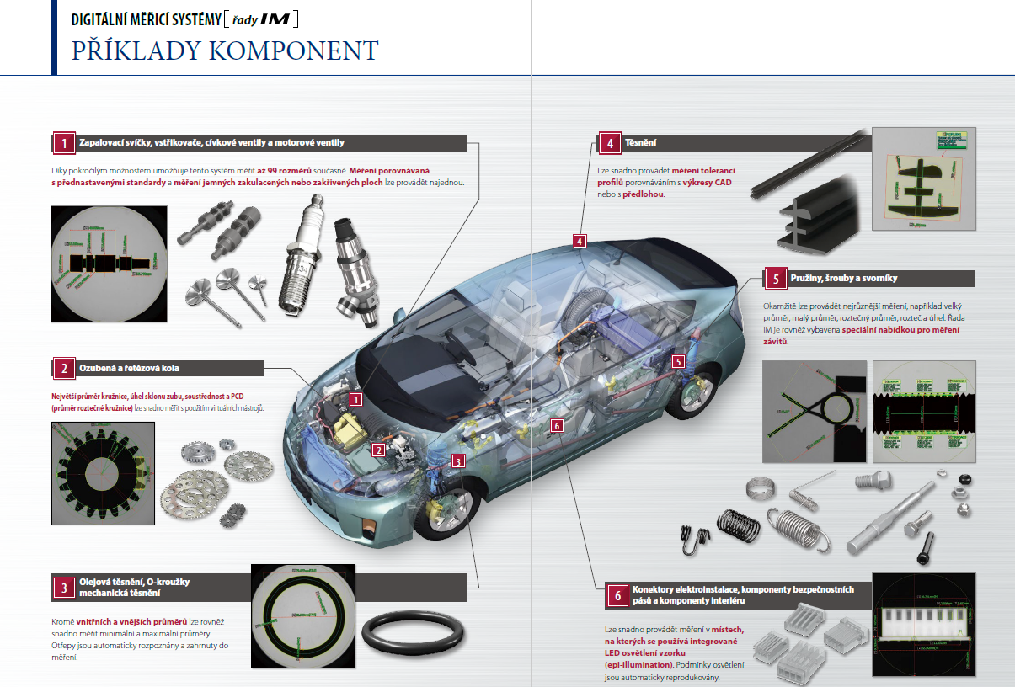
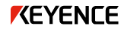
Zdroj:

Slide 10
Metrológia pochádza z gréckych slov
metron = miera a logos = pojednanie
a je súhrnom znalostí súvisiacich s meraním.
Norma STN 01 0115:2001 definuje meranie takto:
Meranie je súbor činností s cieľom určiť hodnotu veličiny.
Fyzikálna definícia hovorí, že merať nejakú veličinu znamená určiť jej veľkosť (hodnotu) vo zvolených jednotkách, t.j. zistiť počet týchto jednotiek, obsiahnutých v meranej veličine.
Podľa tejto definície je meranie predovšetkým porovnávacím úkonom, kde dve veličiny toho istého druhu porovnávame vo zvolených jednotkách.

Slide 11
Hlavnou náplňou metrológie sú:
- meracie jednotky - zabezpečenie jednotnosti a presnosti meradiel a merania,
- meranie – meracie postupy a metódy merania, teória chýb a neistôt merania, spracovanie výsledkov merania, hodnotenie a analýza výsledkov merania,
- meradlá – hodnotenie ich základných vlastností a funkcií,
- pozorovatelia, t.j. pracovníci, ktorí vykonávajú meranie a ich vplyv na meranie.

Slide 12
Metrológia sa delí na tri hlavné kategórie:
vedecká metrológia - ktorá sa zaoberá hlavne realizáciou a uchovávaním etalónov a odovzdávaním hodnôt meracích jednotiek na etalóny nižších rádov a na meradlá;
priemyslová metrológia - zabezpečuje na úrovni priemyslových podnikov, služieb a ostatných zainteresovaných organizácií používanie vhodných meradiel, meracích metód a nadväznosť meradiel;
legálna metrológia - zaoberá sa meracími procesmi z hľadiska ochrany obchodného styku, spotrebiteľa, životného prostredia, zdravia a ďalších oblastí verejného záujmu.

Slide 13
VELIČINY A SI JEDNOTKY
Veličina je vlastnosť javu, telesa alebo látky, kde táto vlastnosť má veľkosť, ktorá môže byť vyjadrená ako číslo a referencia. Referencia môže byť meracia jednotka, postup merania, referenčný materiál alebo ich kombinácia.
dĺžky tyče je l = 25,64 m
Veličina = číselná hodnota x meracia jednotka
25,64 je číselná hodnota dĺžky tyče
l – značka veličiny dĺžky
m - je značka jednotky dĺžky (meter)

Slide 14
číselná hodnota veličiny - číslo vo vyjadrení hodnoty veličiny inej než akékoľvek číslo slúžiace ako referencia.
meraná veličina je veličina určená na meranie.
merací princíp je princíp merania - jav slúžiaci ako základ merania.
metóda merania - generický popis logického organizovania činností použitých pri meraní.
postup merania - podrobný popis merania podľa jedného alebo viacerých meracích princípov a danej metódy merania, založený na modely merania a zahrňujúci akýkoľvek výpočet na získanie výsledku merania.
meranie je proces experimentálneho získavania jednej alebo viacerých hodnôt veličiny, které môžu byť dôvodne prisúdené veličine

Slide 15

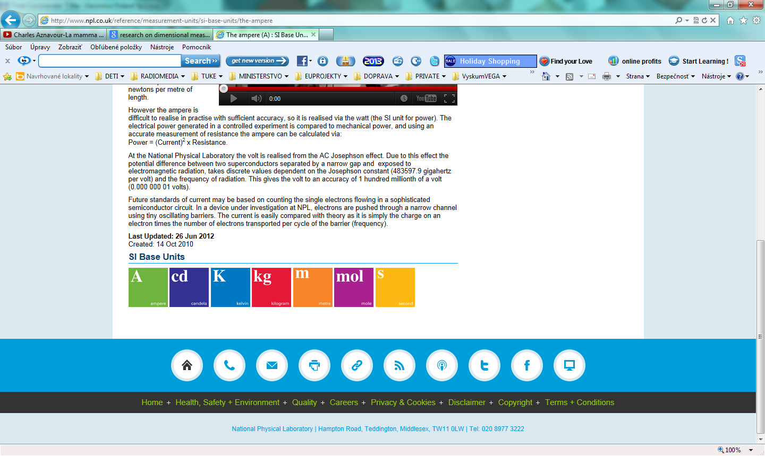
Medzinárodná sústava jednotiek SI platí od roku 1980, má definovaných 7 základných jednotiek pre 7 základných veličín.
Veličina | jednotka | značka
dĺžka | meter | m
hmotnosť | kilogram | kg
čas | sekunda | s
termodynamická teplota | kelvin | K
svietivosť | kandela | cd
elektrický prúd | ampér | A
látkové množstvo | mól | mol
Základná jednotka je meracia jednotka, ktorá je prijatá konvenciou za základnú veličinu. V SI je základnou jednotkou dĺžky meter.
Hlavná jednotka - jednotka zvolená pre všetky veličiny rovnakého druhu ako najvýznamnejšia a odvodzujú sa od nej príslušné násobné a podielové jednotky napr. gram, meter,...

Slide 16
sekunda je pevne určená číselná hodnota frekvencie žiarenia, ktoré zodpovedá prechodu medzi dvoma hladinami hyperjemnej štruktúry základného stavu atómu cézia 133, Δν_{Cs}, rovná 9 192 631 770, ak je vyjadrená v jednotke Hz, ktorá sa rovná s⁻¹,
meter je pevne určená číselná hodnota rýchlosti svetla vo vákuu c rovná 299 792 458, ak je vyjadrená v jednotke m · s⁻¹ a sekunda je definovaná prostredníctvom Δν_{Cs},
kilogram je pevne určená číselná hodnota Planckovej konštanty h rovná 6,626 070 15 × 10⁻³⁴, ak je vyjadrená v jednotke J · s, ktorá sa rovná súčinu kg · m² · s⁻¹, ak meter a sekunda sú definované prostredníctvom c a Δν_{Cs},
ampér je pevne určená číselná hodnota elementárneho náboja e rovná 1,602 176 634 × 10⁻¹⁹, ak je vyjadrená v jednotke C, ktorá sa rovná súčinu A · s, ak sekunda je definovaná prostredníctvom Δν_{Cs},

Slide 17
kelvin je pevne určená číselná hodnota Boltzmannovej konštanty k rovná 1,380 649 × 10⁻²³, ak je vyjadrená v jednotke J · K⁻¹, ktorá sa rovná súčinu kg · m² · s⁻² · K⁻¹, ak kilogram, meter a sekunda sú definované prostredníctvom h, c a Δν_{Cs},
mól; jeden mól obsahuje presne 6,022 140 76 × 10²³ elementárnych entít, pričom toto číslo je pevne určená číselná hodnota Avogadrovej konštanty, N_{A}, ak je vyjadrená v jednotke mol⁻¹ a nazýva sa Avogadrovo číslo; látkové množstvo, symbol n, systému je mierou počtu špecifikovaných elementárnych entít, pričom týmito entitami môžu byť atómy, molekuly, ióny, elektróny, iné častice alebo špecifikované skupiny častíc,
kandela je pevne určená číselná hodnota svetelnej účinnosti monochromatického žiarenia s frekvenciou 540 × 10¹² Hz, K_{cd}, rovná 683, ak je vyjadrená v jednotke lm · W⁻¹, ktorá sa rovná súčinu cd · sr · W⁻¹ alebo súčinu cd · sr · kg⁻¹ · m⁻² · s³, ak kilogram, meter a sekunda sú definované prostredníctvom h, c a Δν_{Cs}.“.

Slide 18
Násobková jednotka v sústave SI je väčšia ako je príslušná hlavná jednotka a vytvára sa z nej spravidla ako násobok predpísaným spôsobom
Podielová jednotka v sústave SI je menšia ako je príslušná hlavná jednotka a vytvára sa z nej spravidla ako podiel predpísaným spôsobom
Násobok | Názov predpony | Symbol predpony | Násobok | Názov predpony | Symbol predpony
10²⁴ | yotta | Y | 10⁻¹ | deci | d
10²¹ | zetta | Z | 10⁻² | centi | c
10¹⁸ | exa | E | 10⁻³ | mili | m
10¹⁵ | peta | P | 10⁻⁶ | mikro | µ
10¹² | tera | T | 10⁻⁹ | nano | n
10⁹ | giga | G | 10⁻¹² | piko | p
10⁶ | mega | M | 10⁻¹⁵ | femto | f
10³ | kilo | k | 10⁻¹⁸ | atto | a
10² | hekto | h | 10⁻²¹ | zepto | z
10¹ | deka | da | 10⁻²⁴ | yokto | y
V sústave SI sa násobkové a podielové jednotky vytvárajú dekadickým spôsobom, pričom bol prijatý faktor 10^{±3i}

Slide 19
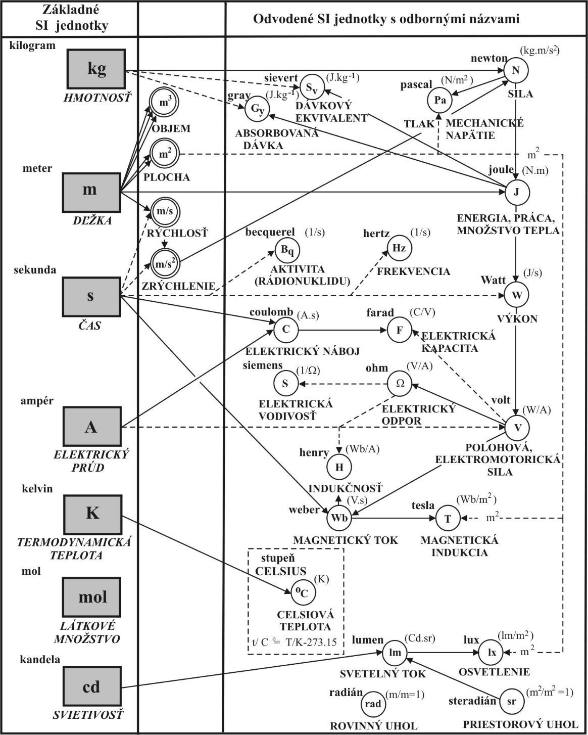
Odvodená jednotka je jednotka, ktorá patrí v určitej sústave jednotiek odvodenej veličine. Definičnou jednotkovou rovnicou je odvodená jednotka viazaná na základné jednotky.
napr. N = kg. m /s²
1999: CNN NASA lost a 125 million Mars orbiter because one engineering team used metric units while another used English units for a key spacecraft operation, according to a review finding released Thursday.
For that reason, information failed to transfer between the Mars Climate Orbiter spacecraft team at Lockheed Martin in Colorado and the mission navigation team in California. Lockheed Martin built the spacecraft.
People sometimes make errors, said Edward Weiler, NASAs Associate Administrator for Space Science in a written statement. The problem here was not the error, it was the failure of NASAs systems engineering, and the checks and balances in our processes to detect the error. Thats why we lost the spacecraft.

Slide 21
VÝSLEDOK MERANIA
Výsledok merania je súbor hodnôt veličiny prisúdený meranej veličine spoločne s akoukoľvek daľšou dostupnou relevantnou informáciou.
Výsledok merania je obecne vyjadrený ako jediná nameraná hodnota veličiny a neistota merania.
Ak je neistota merania pre niektorý účel považovaná za zanedbateľnú, výsledok merania smie byť vyjadrený ako jediná nameraná hodnota veličiny.

Slide 22
Výsledok merania môžeme všeobecne vyjadriť vzťahom:
- aritmetický priemer nameraných hodnôt veličiny X - korekcia, ktorou sa upravuje výsledok merania v dôsledku súhrnného pôsobenia systematických vplyvov.
- celková neistota v dôsledku súhrnného
pôsobenia náhodných vplyvov a predstavuje
rozptyl hodnôt meranej veličiny X vyskytujúci
sa pri jej meraní.

Slide 23
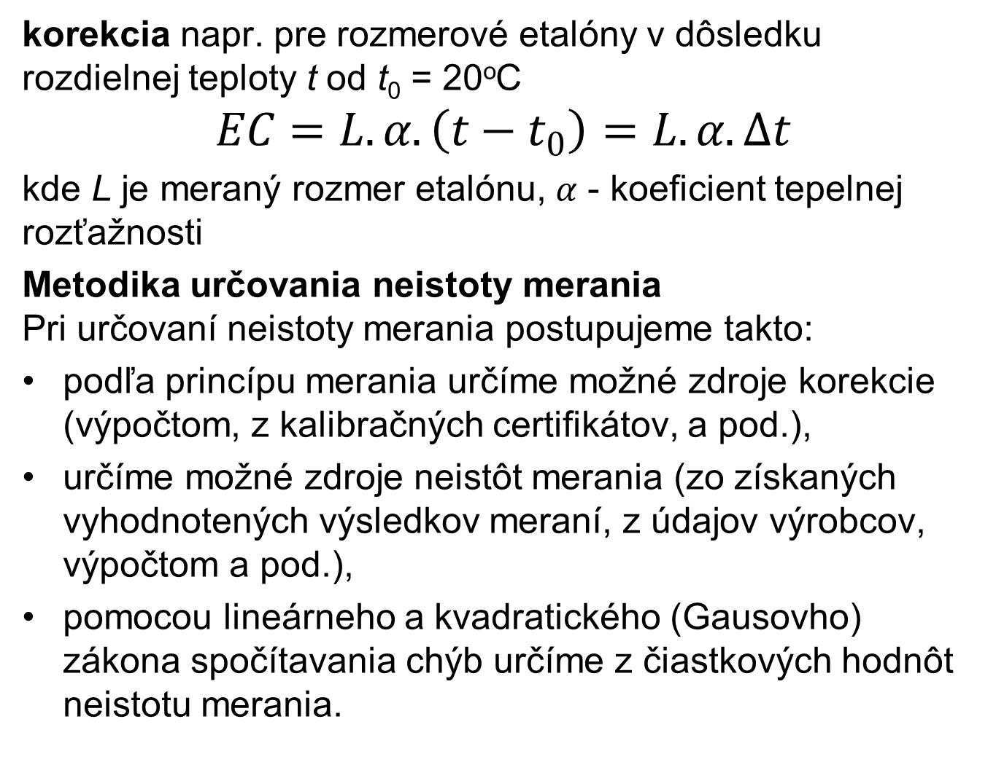

Slide 24
Príklad zápisu výsledku merania pomocou rozšírenej neistoty U
Všeobecne pre výsledok merania po korekcii systematických vplyvov platí:
Príklad zápisu výsledku merania hmotnosti
pričom neistota U sa určila z kombinovanej štandardnej neistoty
= 35 mg a koeficientu pokrytia k = 2,6.

Slide 25
Precíznosť merania
tesnosť zhody medzi indikáciami alebo nameranými hodnotami veličiny získanými z opakovaných meraní na tých istých alebo podobných objektoch za špecifikovaných podmienkách.
Precíznosť merania je obvykle vyjadrená číselne mierami nepresnosti, ako napr. smerodajnou odchýlkou, rozptylom alebo variačným koeficientom za špecifikovaných podmienok merania.

Slide 26
Presnosť merania
tesnosť zhody medzi nameranou hodnotou veličiny
a pravou hodnotou veličiny meranej veličiny.
Pojem „presnosť merania“ nie je veličinou a nie je daná číselnou hodnotou veličiny.
Hovorí sa, že meranie je presnejšie, keď poskytuje menšiu chybu merania.
Merania je prehlásené za presnejšie, ak ponúka menšiu chybu merania. Termín "presnosť merania" nemá byť používaný pre „správnosť merania" a termín "precíznosť merania" nemá byť používaný pre "presnosť merania", která se avšak vzťahuje k obidvom týmto pojmom.

Slide 27
V lit. sa "accuracy" prekladalo ako "správnost" a definovalo sa ako „tesnosť“ súhlasu medzi jediným výsledkom merania a dohodnutou referenčnou hodnotou meranej veličiny."
Presnosť kombinuje precíznosť a správnosť, tj. vplyvy náhodných a systematických faktorov.

Slide 28

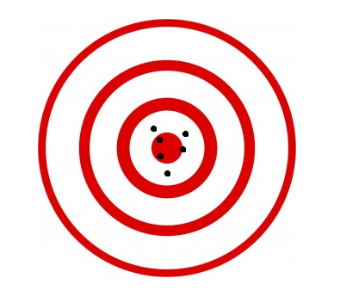

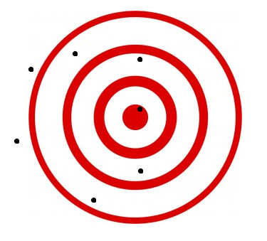
PRESNE A PRECÍZNE
PRESNE ALE NIE PRECÍZNE
PRECÍZNE A NIE PRESNE
NIE PRESNE A NIE PRECÍZNE

Slide 29
Správnosť (pravdivosť) merania
tesnosť zhody medzi priemerom nekonečného počtu opakovaných nameraných hodnôt veličiny a referenčnou hodnotou veličiny.
Správnosť merania nie je veličina a teda nemôže byť vyjadrená číselne. Miery pre tesnosť zhody sú uvedené v ISO 5725. Správnosť merania je nepriamo vzťahovaná iba k systematickej chybe merania, ale nie je vzťahovaná k náhodnej chybe merania.
Pojem "presnosť merania" sa nemá používať pre „správnosť merania" a naopak. Správny výsledok je zaťažený zanedbateľnou systematickou chybou. Mierou správnosti je obvykle vychýlenie (bias).

